Slide 1
CHÀO MỪNG CÁC EM ĐẾN VỚI BÀI HỌC HÔM NAY

Slide 2

Nghe bài hát này, em có cảm xúc gì? Em có muốn tham gia các hoạt động của Sao Nhi đồng không?

Slide 3
TUẦN 3: SAO NHI ĐỒNG CỦA CHÚNG EM

Slide 4


NỘI DUNG BÀI HỌC
1.Giới thiệu về Sao Nhi đồng của chúng em
2. Tạo hình ảnh Sao của em

Slide 5
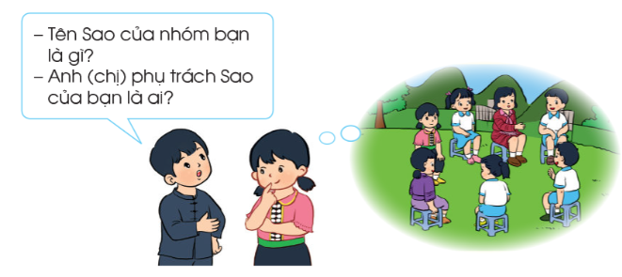

1. Giới thiệu về Sao Nhi đồng của chúng em
THẢO LUẬN THEO CẶP:
Tên Sao của nhóm bạn là gì? Người phụ trách Sao của bạn là ai?
Bạn có thích tham gia hoạt động sinh hoạt Sao không? Vì sao?

Slide 6


Tên sao các nhóm
Những đóa hoa rực rỡ
Sao Nhi đồng chăm ngoan
Sao chăm chỉ
Sao Nhi đồng học giỏi
Sao vui vẻ

Slide 7
Khi sinh hoạt Sao Nhi đồng, các em sẽ được tham gia nhiều hoạt động tập thể, phấn đấu trở thành con ngoan, trò giỏi, bạn tốt, cháu ngoan Bác Hồ.

Slide 8
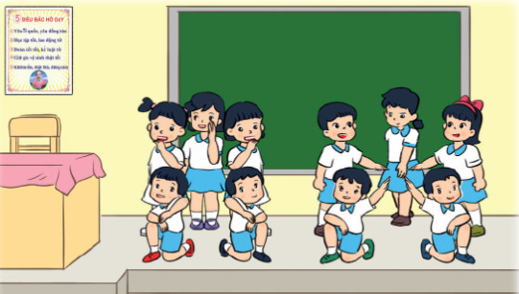

2. Tạo hình ảnh Sao của em
SAO VUI VẺ
SAO CHĂM NGOAN
SAO TỰ TIN
Luật chơi: Mỗi Sao sẽ chọn cho mình một cách tạo dáng và chào ấn tượng trước lớp. Sao nào có cách tạo dáng sáng tạo, vui vẻ nhất sẽ là đội thắng cuộc.

Slide 9
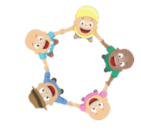

Sao Nhi đồng
Sao nhi đồng
Sao Nhi đồng
Mỗi Sao là một tập thể nhỏ, cùng gắn bó, giúp đỡ nhau học tập và rèn luyện.
Các em cần thể hiện tinh thần đoàn kết và vui vẻ giữa các thành viên trong Sao.
TÍCH CỰC RÈN LUYỆN ĐỂ TRỞ THÀNH SAO SÁNG

Slide 10

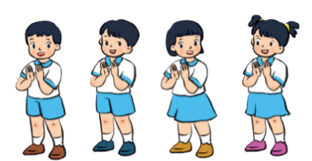

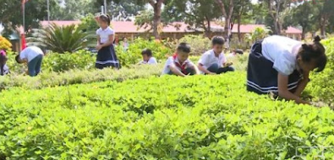


VUI VẺ
THÂN THIỆN
CHĂM CHỈ
TỰ TIN

Slide 11

LUYỆN TẬP
Vòng quay may mắn
Chọn các câu hỏi để trả lời và quay vòng quay may mắn
1
2
3
4

Slide 12

Câu 1: Hay chào hỏi và nở nụ cười với mọi người là biểu hiện của SAO VUI VẺ. Đúng hay sai?
ĐÚNG.
SAI.

Slide 13
Câu 2: Khi làm sai, mắc lỗi nhưng chưa biết nhận lỗi và sửa lỗi thể hiện việc làm của sao thật thà. Đúng hay sai?
ĐÚNG
SAI

Slide 14
Câu 3: Tích cực tham gia các hoạt động văn nghệ của trường, của lớp là biểu hiện của nhóm sao tích cực, tự tin. Đúng hay sai?
A. ĐÚNG
B. SAI

Slide 15
Câu 4: Hay kể chuyện vui, động viên, an ủi là biểu hiện của sao thân thiện. Đúng hay sai?
A. ĐÚNG
B. SAI

Slide 16
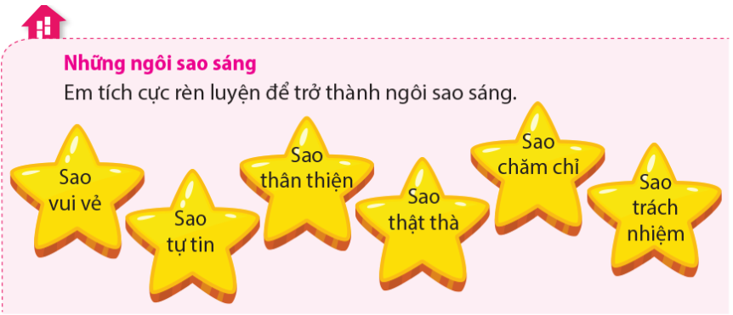

Slide 17

VẬN DỤNG
01
Rèn luyện bản thân để trở thành sao tự tin
02
Rèn luyện bản thân để trở thành sao vui vẻ
03
Rèn luyện bản thân để trở thành sao trách nhiệm
04
Rèn luyện bản thân để trở thành sao chăm ngoan, học giỏi

Slide 18

Hướng dẫn về nhà
Hoàn thành bài tập
Rèn luyện để trở thành sao sáng
Chuẩn bị nội dung tiết sinh hoạt

Slide 19
Hẹn gặp lại các em trong tiết học sau

